Slide 1
Página con acceso a Datos
BABYWEB
+ HTML
+ HTTP://LOCALHOST O HTTP://127.0.0.1
+ ASP
+ BASE DE DATOS

Slide 2
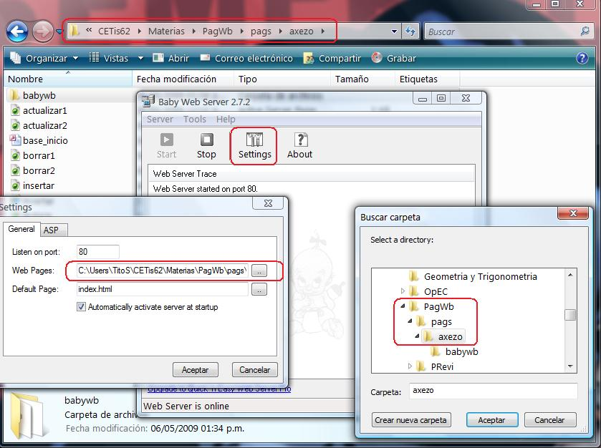
BabyWeb
Se tendrá que descargar el Simulador de servidor BABYWEB, se instalara, y se echara a andar en la carpeta que contenga los elementos ASP.
Revisar imagen.
Desconectar internet y ejecutar en el explorador:
        http://localhost o
        http://127.0.0.1
Asegurarnos que la pagina por default sera la única HTM(L).

Slide 3
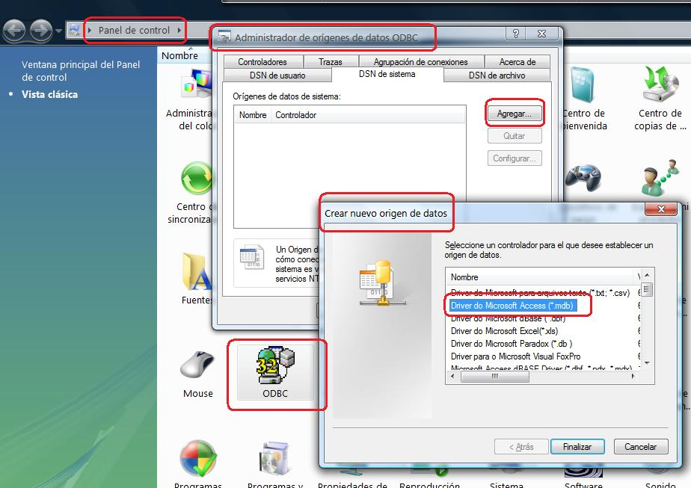
Personalizar elementos
Del paquete AXEZA, descargar en la carpeta que nos representa el localhost, su contenido, personalizar BASE DE DATOS y elementos de FORMULARIOS en las paginas ASP y HTML, iniciar por HTML. Se sugiere correrlo como va para ver resultados:
    http://localhost/insertar.html o
    http://127.0.0.1/insertar.html
Configurar el servicio ODBC de base de datos. Como se sugiere en las imágenes.

Slide 4
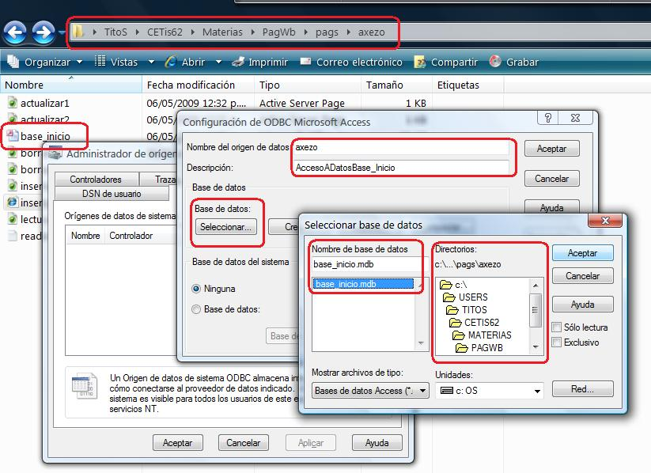
Personalizar elementos
Configurar el servicio ODBC de base de datos.
Entender que no es lo mismo el nombre de la conexión que el nombre de la base de datos.
Los archivos ASP, referencian el nombre de la conexión, hacer los cambios correspondientes, ya que solo se hizo el cambio en el docto INSERTAR.ASP.
Revisar horarios de Modificación de la lista de archivos del paquete axeza.zip

